Slide 1

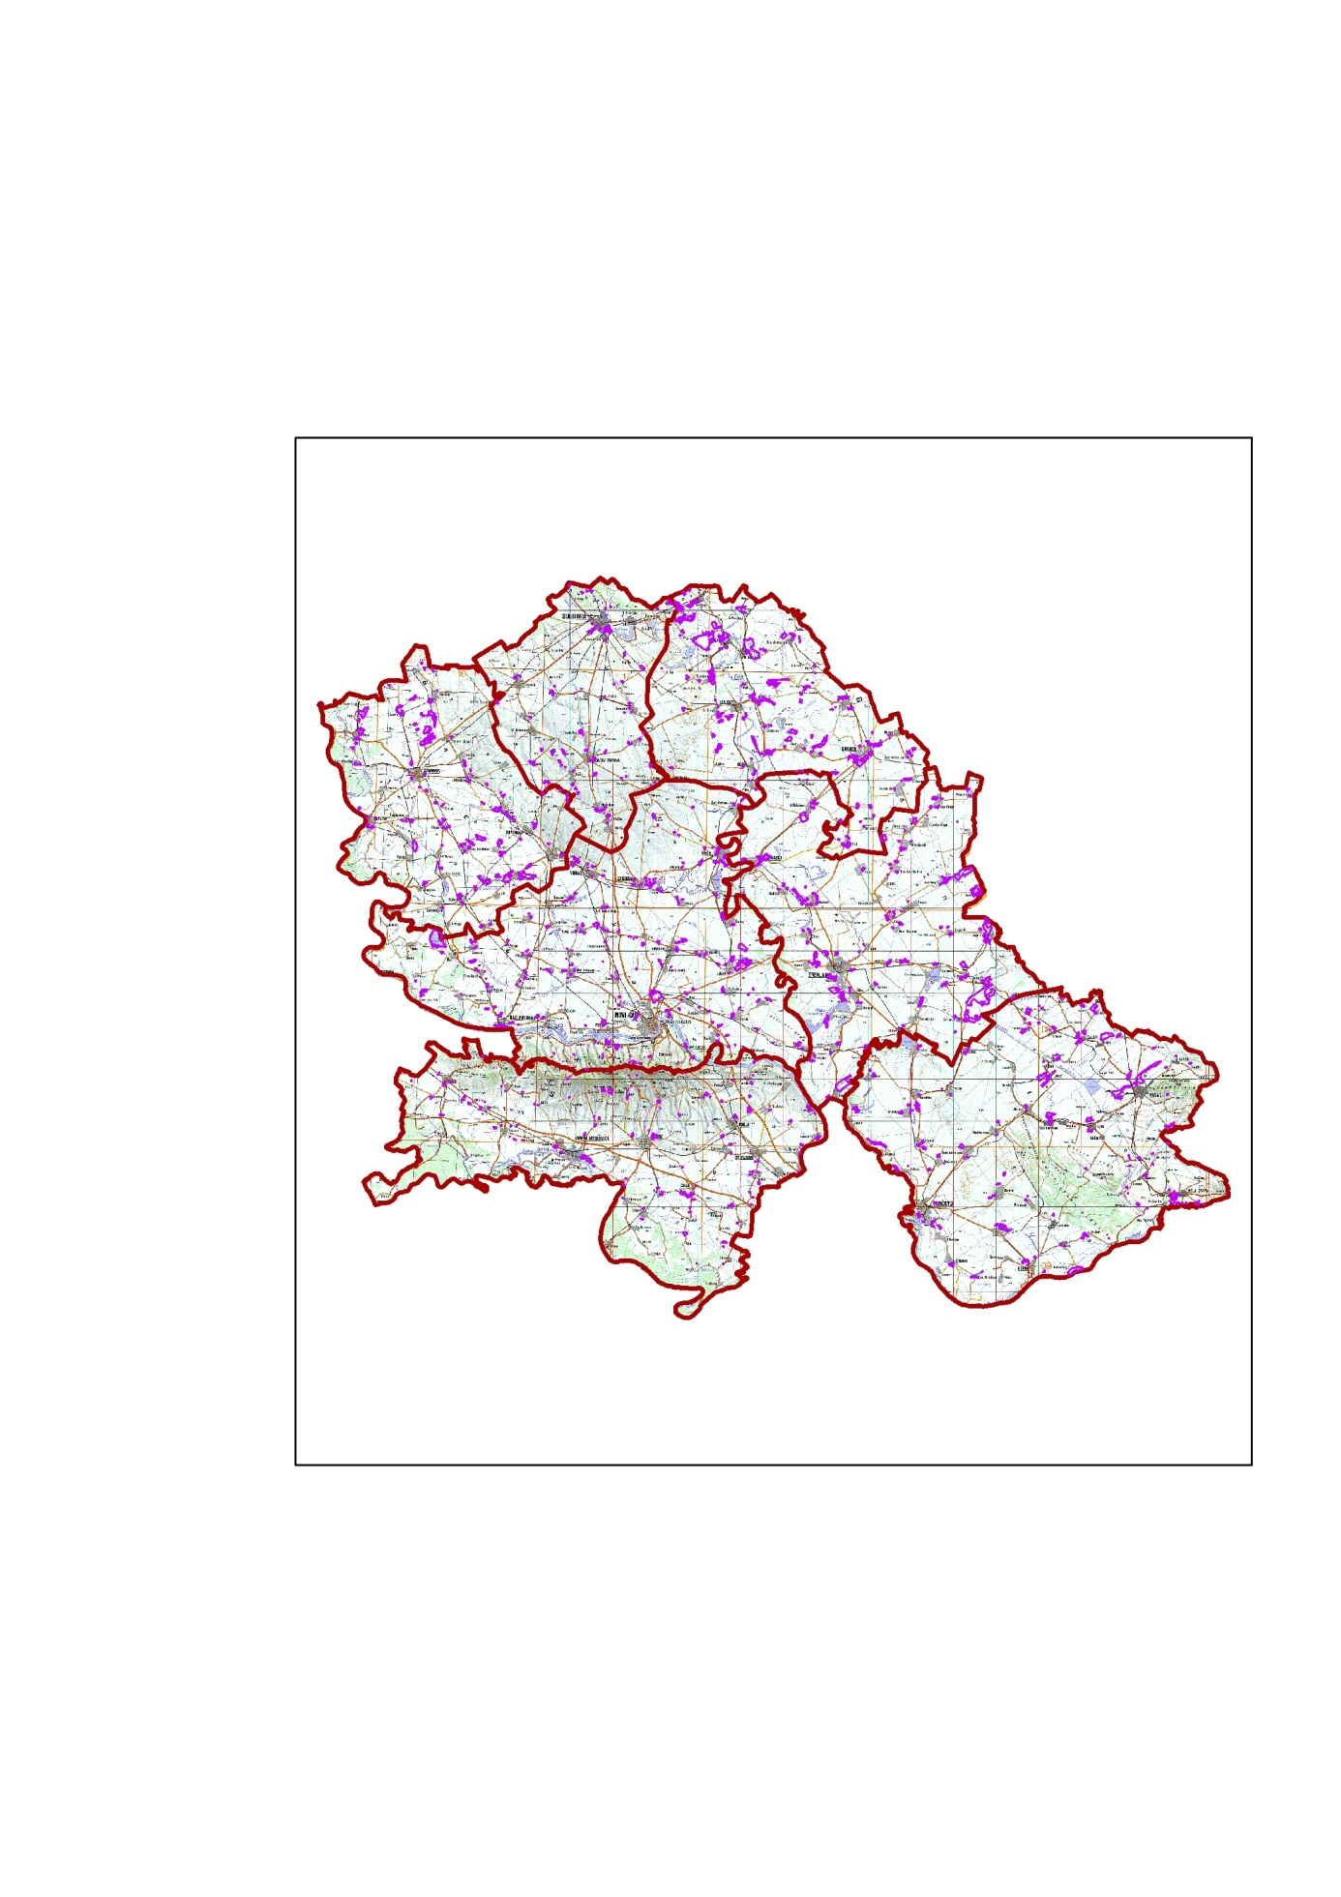

Катастар напуштених коповa ап војводине
Универзитет у Београду, Рударско-геолошки факултет
Покрајински секретаријат за енергетику и минералне сировине
јун 2015, Београд

Slide 2
Циљ
Прикупити податке о броју, географском положају,
статусу, стању, спроведеним мерама санације и
рекултивације
Предвиђено је да се до 2020. године изврши
рекултивација свих рудника у националним
парковима и другим заштићеним подручјима
«Циљ је да се обезбеде сигурни и поуздани подаци
потребни за рекултивацију свих напуштених
рудника у националним парковима и другим
заштићеним подручјима.»
http://kanakov.vojvodina.gov.rs

Slide 3
Светска пракса
Infrastructure for Spatial Information in Europe: комбинује просторне податаке и веб сервисе широм континента
e-AMLIS
INSPIRE
Abandoned Mine Land
Inventory System (USA):
ИС за планирање и праћење рекултивација рудника
OHAJO
USGIN
U.S. Geoscience
Information Network
GeoMine
Upper Midwest Environmental
Sciences Center – геобаза
за напуштене руднике
USA геопортал за подршку одлучивању
у вези са активностима везаним за
површинску експлоатацију угља
Notes:
INSPIRE Iинсфраструктура за просторне информације Европе комбинује просторне податаке и веб сервисе широм континента
GeoMine (USA) геопортал за подршку одлучивању у вези са активностима везаним за површинску
УСГИН U.S. Geoscience Information Network обезбеђује систем за складиштење и размену података
Upper Midwest Environmental Sciences Center – развио геобазу за напуштени рудник у Охају
Abandoned Mine Land Inventory System (e-AMLIS) (USA) – ИС о рудиницима за планирање и праћење санација рудника

Slide 4

Пракса у Србији
Бенефити
смањење трошкова складиштења података и архивирања, доступност података ширем кругу корисника
Платформа:
ГеолИЕП
УСЛОВ
основа за архивирање и ефикасно руковање векторским, растерским и сродним тематским садржајима
компатибилност са постојећим системом за евиденцију истражних и експлоатационих одобрења (ГеолИЕП )

Slide 5
Скупови података у геобази
Име и географска
локација
Административна
припаност, титулар
Спроведене мере санације и рекултивације
Теренски запис
Галерија фотографија
Геометрија: полигон,
етаже, дубина,
висина, запремина
Геолошка
структура,
статус
Notes:
Име и географска локација
Административна припаност
Титулара (уколико постоји)
Геометрија: полигон, етаже, дубина, висина, запремину
Геолошку структуру
Статус
Спроведене мере санације и рекултивације
Теренски запис
Галерију фотографија

Slide 6
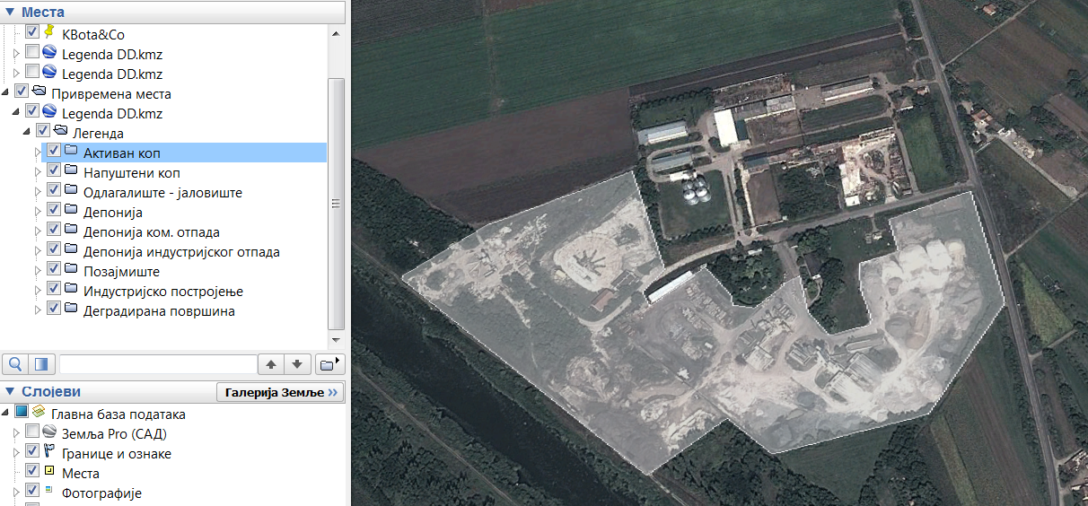
Даљинска детекција
Сателитски снимак = дигитални запис електромагнетне енергије, која је емитована или одбијена са неког дела Земљине површи.
Коришћени су снимци сателита типа SPOT 2-метарске резолуције, као и снимци типа Landsat
Полигон дигитализован даљинском детекцијом

Slide 7
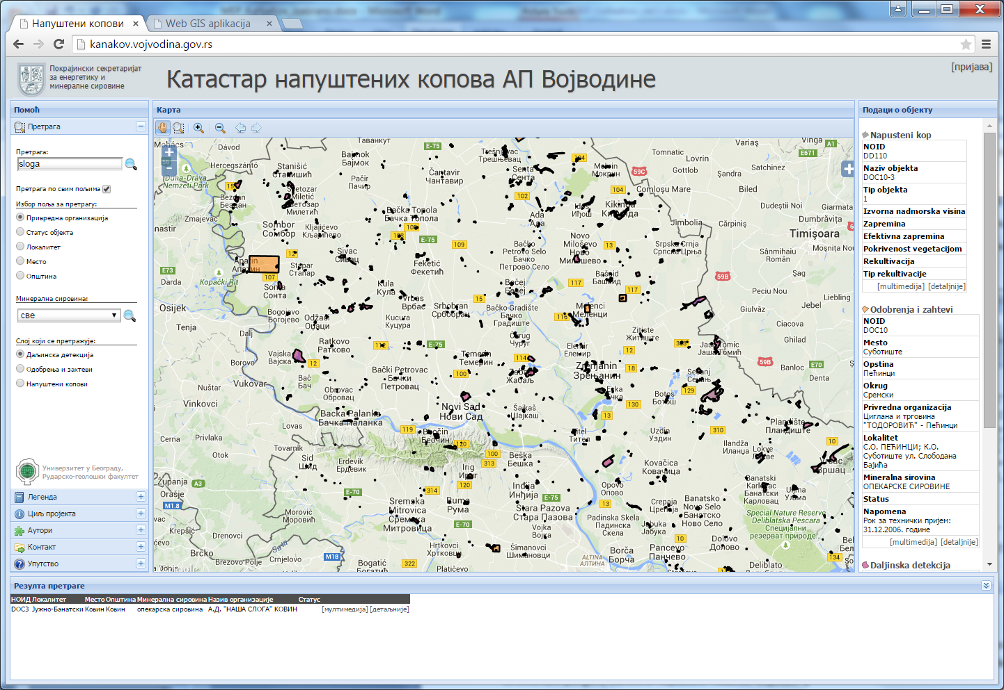
1
http://Kanakov.vojvodina.gov.rs
Први софтвер овакве врсте израђен у нашој земљи
Пријава за рад у систему
Подаци о изабраном
објекту
Мени
Испис резултата претраге
Notes:
Integrisati sa sedminm

Slide 8
WebGIS апликација Катастра напуштених копова АП Војводине
1
2
3
добар темељ за надоградњу, односно за анализу и приказ података из других области: заштите животне средине, пољопривреде, хидрологије, урбанизма, ...
омогућава управљање одрживог развоја, просторног планирања и безбедности животне средине
први део апликације је јавно доступан за СВЕ кориснике
Други део намењен
за унос и опис
регистра, објеката,
титулара ...
развијен у складу
са стандардима
kanakov.vojvodina.gov.rs

Slide 9
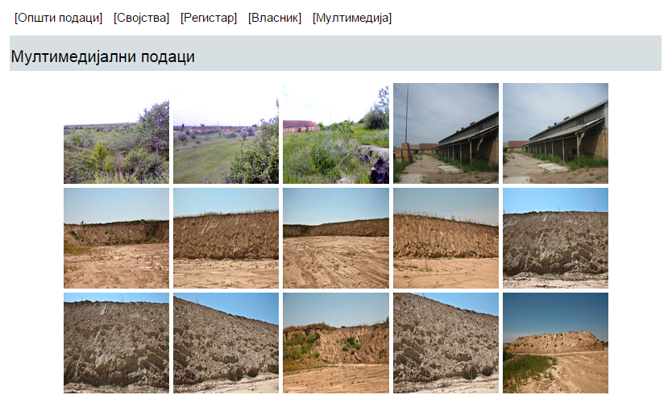
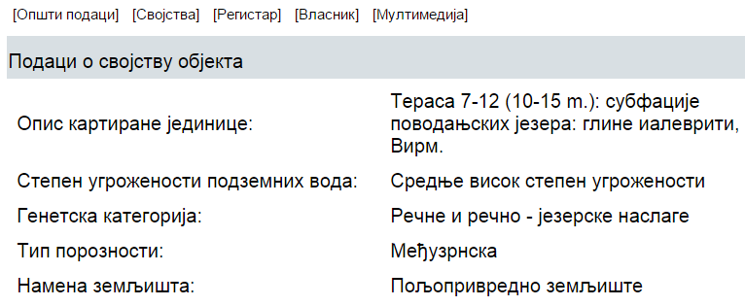
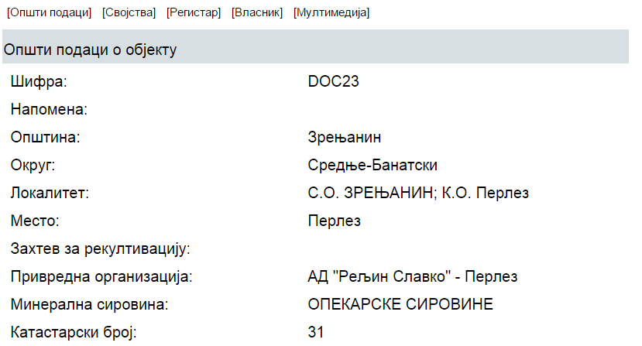
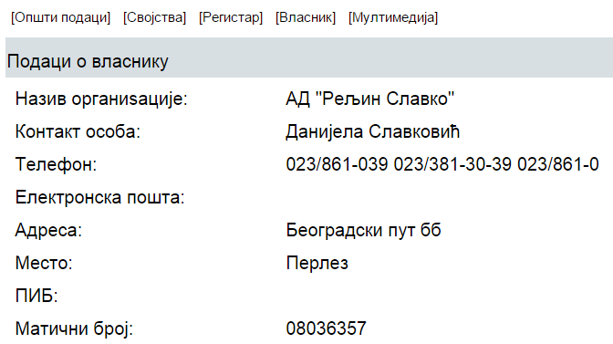
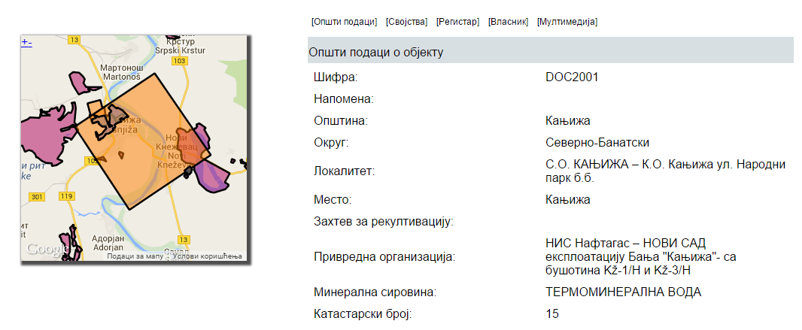
Детаљан приказ података о напуштеном објекту

Slide 10
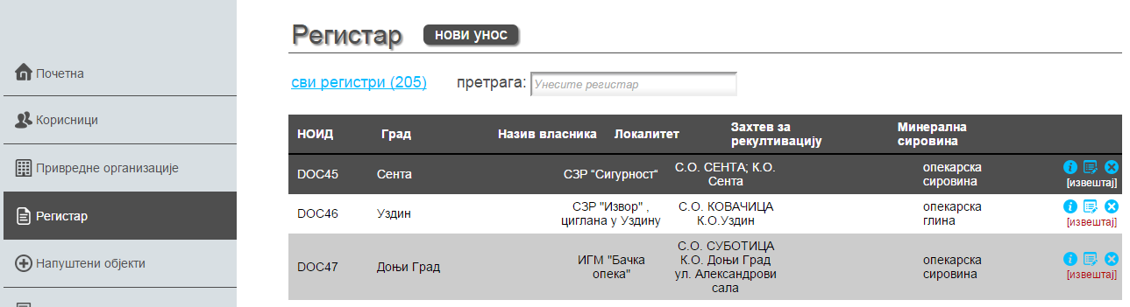
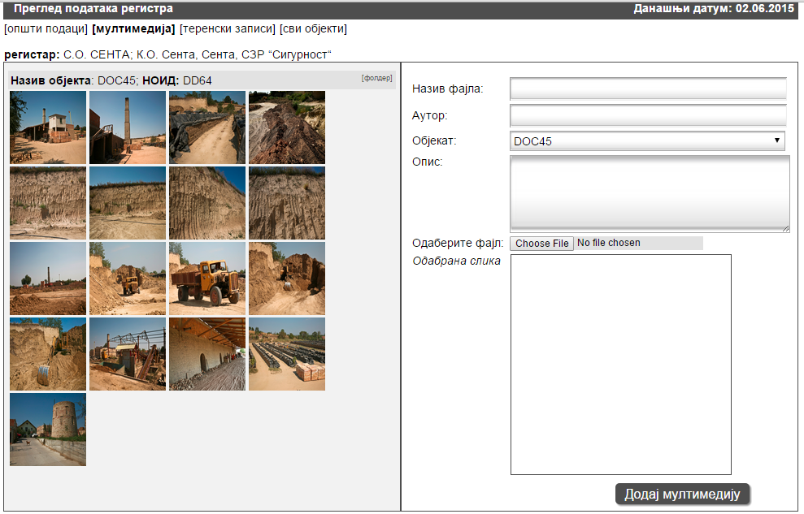
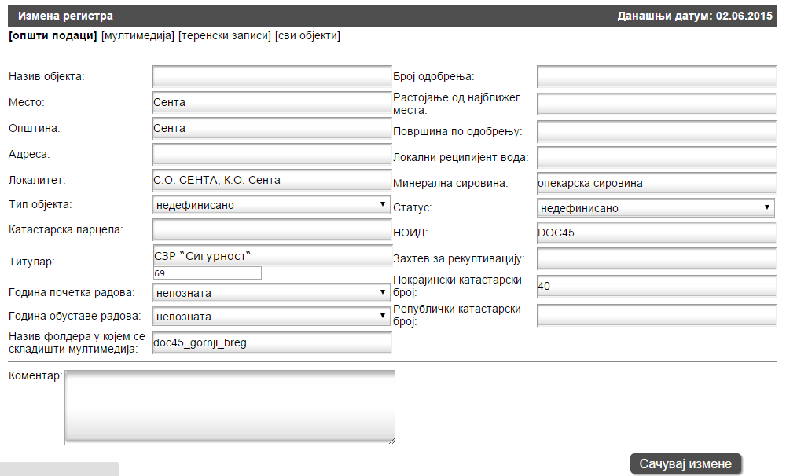
Једноставно руковање подацима: претрага, унос, измена, преглед ...
Notes:
На страници регистри, приказује се списак свих регистара у бази, а такође постоји могућност претраге списка.
За сваки регистар могу се видети детаљне информације, регистар се може изменити или обрисати. Постоји и линк за унос новог регистра.

Slide 11
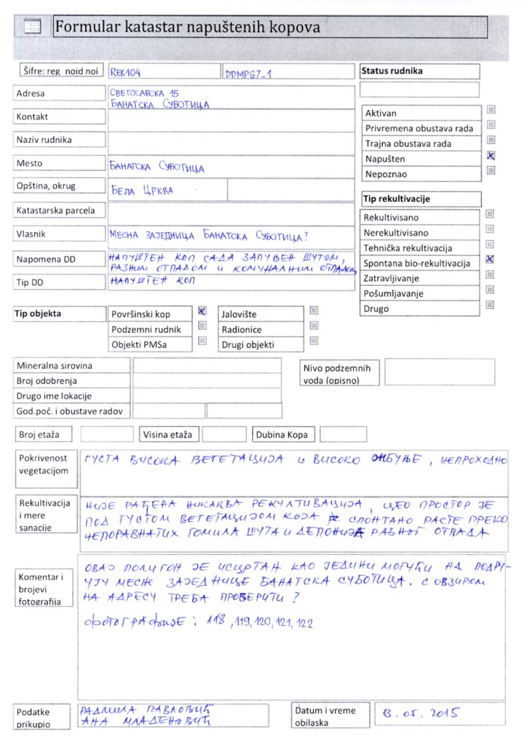
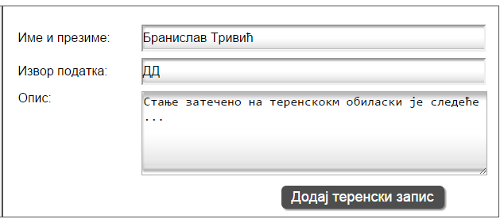
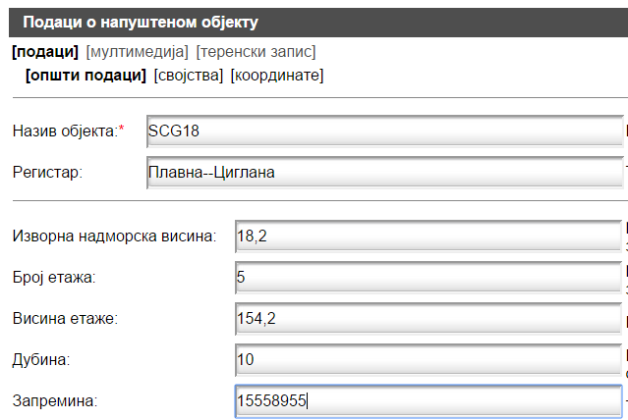
Формулар, теренски записи
На основу стања затеченог на терену, уносе се теренски записи у базу података

Slide 12
Оцењивање и рангирање
На основу група критеријума за оцену и рангирање:
Заштита животне средине
Геолошки фактори
Социолошки фактори
Техничко-технолошки
Спроводи се рангирање напуштених копова како би се одредили приоритети за рекултивацију.

Slide 13
Статистика
Укупно је дигитализовано 1048 полигона, груписаних у 9 категорија:
  Активан коп
  Деградирана површина
  Депонија
  Депонија индустријског отпада
  Депонија ком. отпада
  Индустријско постројење
  Напуштени коп
  Одлагалиште - јаловиште
  Позајмиште
  Некласификовано
Укупна деградирана површина издвојена даљинском детекцијом је 227 км2 од укупно 21.506 км2 колико има Војводина чини око 1% површине потенцијално деградирано.
Обиласци терена се спроводе више месеци, након чега ће се стећи боља слика о стварном стању и проценту деградиране површине

Slide 14
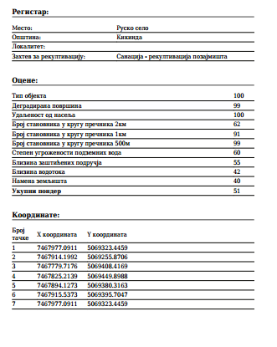
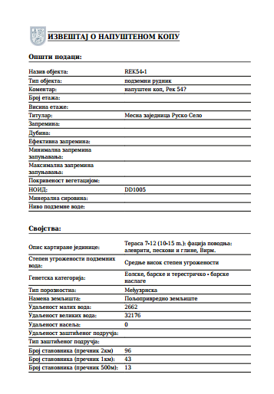
Извештаји
Појединачни коп: општи подаци, својства, регистар, титулар, координате, оцене
Регистар напуштених копова по општинама: место, локалитет, катастарска парцела,титулар, оцене...
Извештај напуштених копова са оценама и вредностима критеријума на основу којих су оцењени
Извештај о рангираним напуштеним коповима са оценама
Списак привредних организација, њихових регистара и копова
Notes:
Ovjediniti sa primerom

Slide 15
Закључак
Пројектовање базе података Катастра напуштених копова и пратеће WebGIS апликације биле су комплексне и мултидисциплинарне уз учешће тима експерата геолошке, рударске, економске, еколошке, информатичке, математичке и других струка.
Посебна пажња посвећена је високом нивоу и квалитету пројектантског рада
Брза претрага омогућава корисницима да се једноставно информишу о жељеном објекту

Slide 16
Закључак
КАНАКОВ апликација указује на корисност, практичну вредност и предности коришћења ВебГИС система
Оваква апликација омогућава сигурнију и поузданију систематизацију података, уз складиштење фотографије и положај сваког напуштеног објекта
Апликативни аспекти су вишеструки и не везују само за ресорне секторе рударства и геологије, већ исто тако и за секторе економије, урбанизма, просторног планирања, пољопривреде, хидрологије, екологије, безбедности и др

Slide 17

ХВАЛА НА ПАЖЊИ !
http://Kanakov.vojvodina.gov.rs

